Slide 1
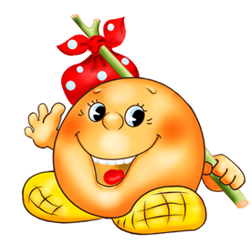
Здоровьесберегающие технологии
в средней группе
«Колобок»
Воспитатели: Журилова С.В.
Сойни Ю.Н.

Slide 2
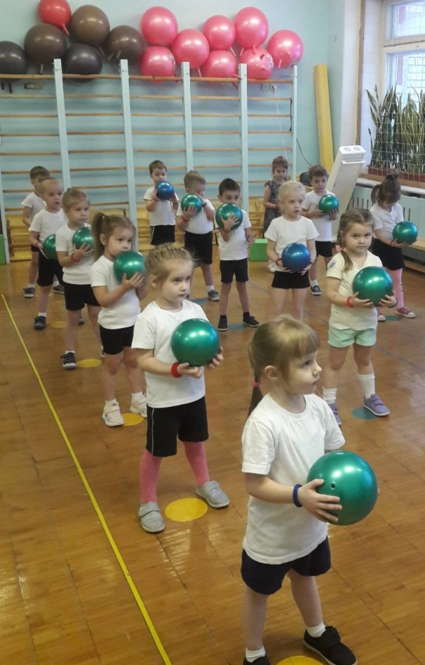
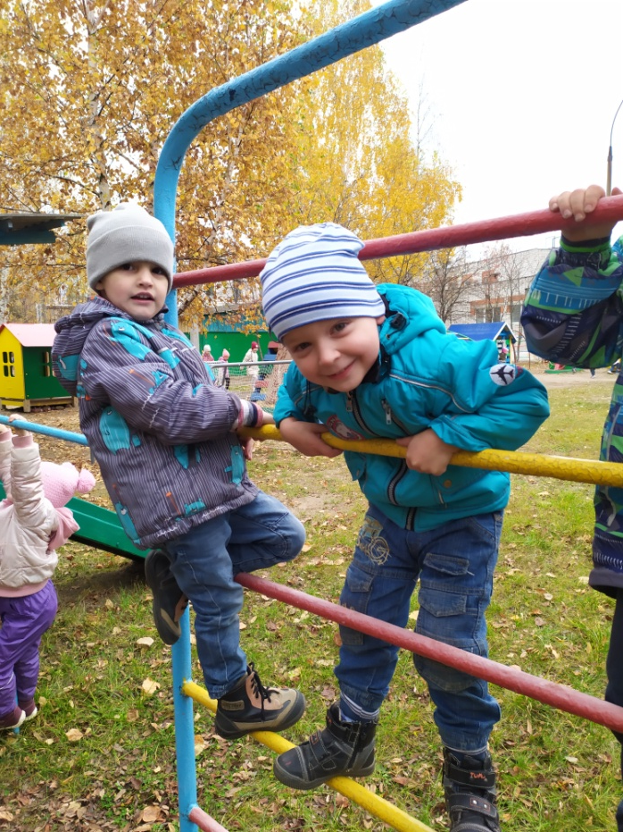
Здоровье ребенка – превыше всего… и наша задача сохранить его.

Slide 3
Здоровьесберегающие технологии
- это система мер, включающая взаимосвязь и взаимодействие всех факторов образовательной среды, направленных на сохранение здоровья ребенка на всех этапах его обучения и развития.

Slide 4
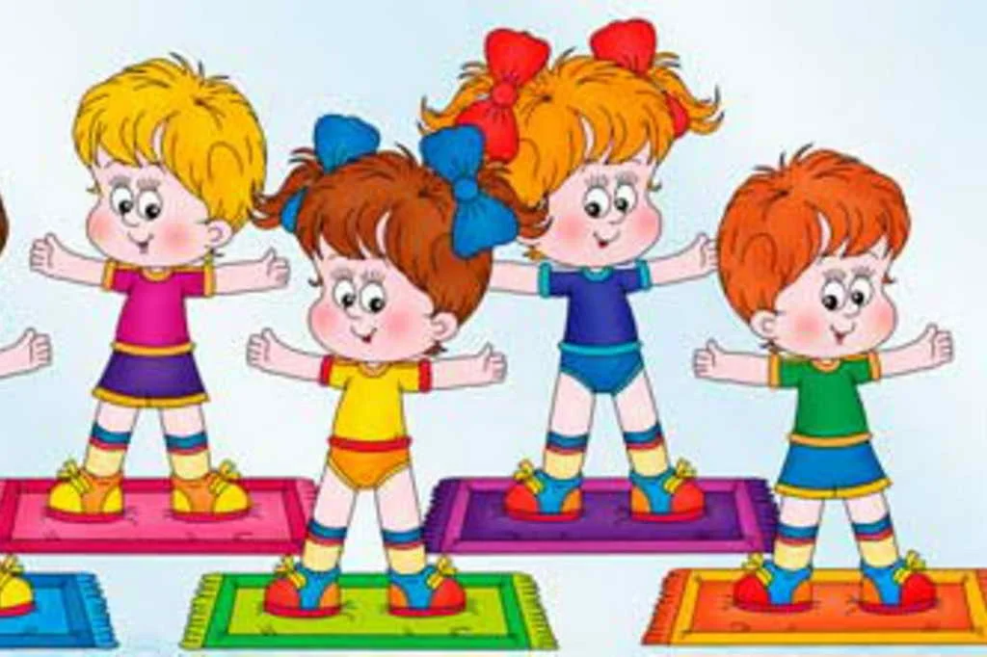
В нашей группе сохранение и стимулирование здоровья детишек проходит через:
- динамические паузы
- подвижные и спортивные игры
- релаксация
- пальчиковая гимнастика
- гимнастика для глаз
- дыхательная гимнастика
- динамическая гимнастика
- утренняя гимнастика
- гимнастика после сна

Slide 5
Динамические паузы

Slide 6
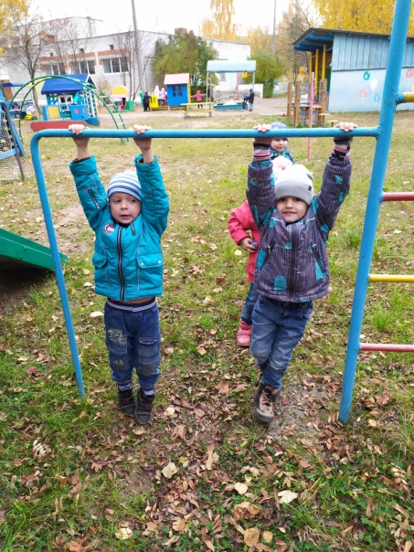
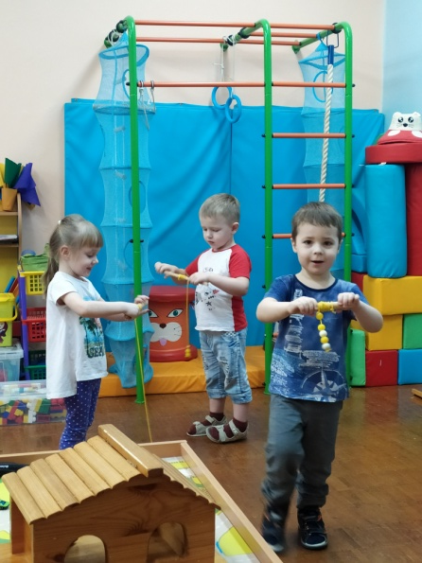
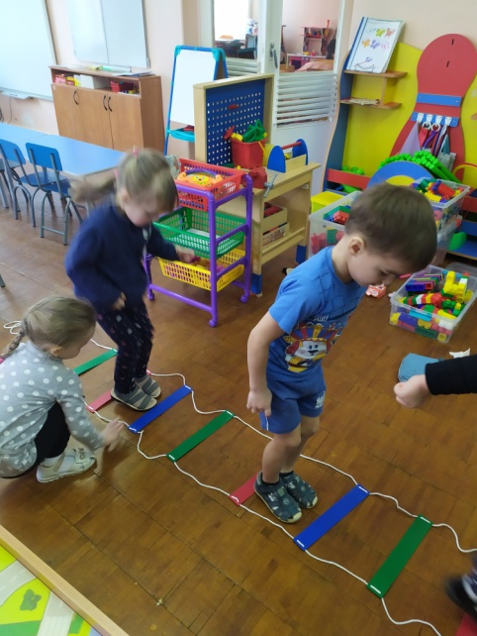
Подвижные и спортивные игры
Подвижные игры, так же как и спортивные, используются для решения образовательных, воспитательных, оздоровительных задач.
Они развивают у детей настойчивость, смелость, решительность, инициативу, сообразительность и мышление.
Могут проводиться на прогулке и в групповой комнате ежедневно.

Slide 7
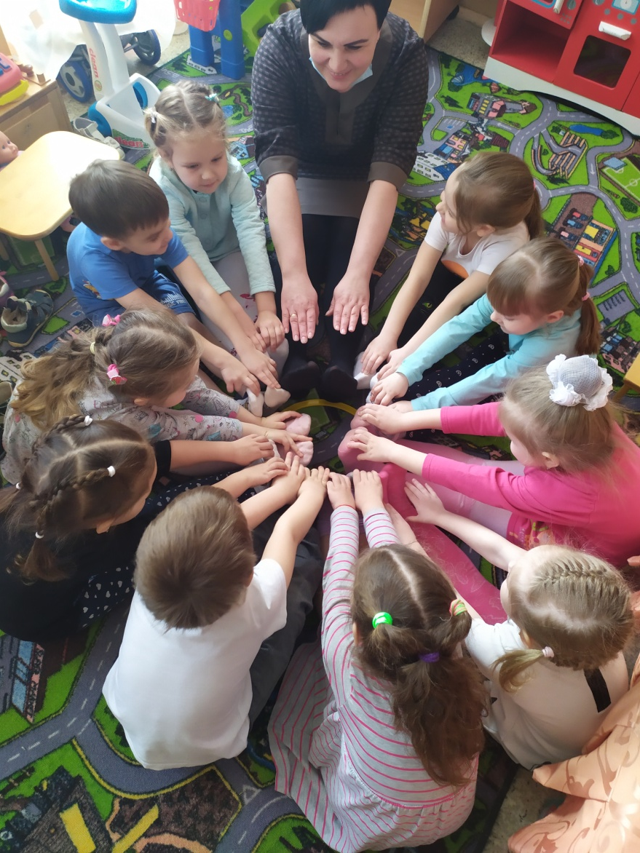
Релаксация
Учит детей расслабляться; способствует концентрации внимания; помогает снять напряжение и возбуждение.

Slide 8
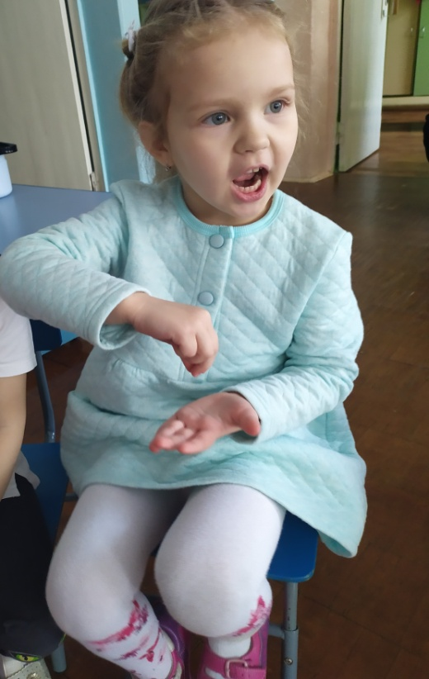
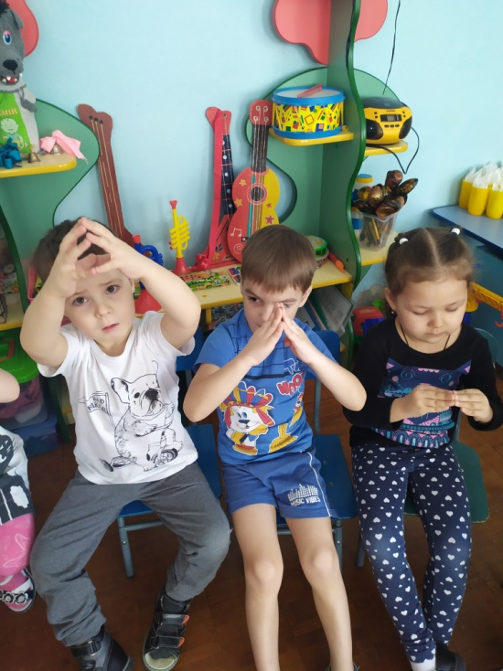
Пальчиковая гимнастика
Это комплекс упражнений, который служит основой для развития мелкой моторики, развивает координацию движения рук, что в свою очередь способствует развитию речевого центра головного мозга.
Используется во всех видах занятий и в свободное время.

Slide 9
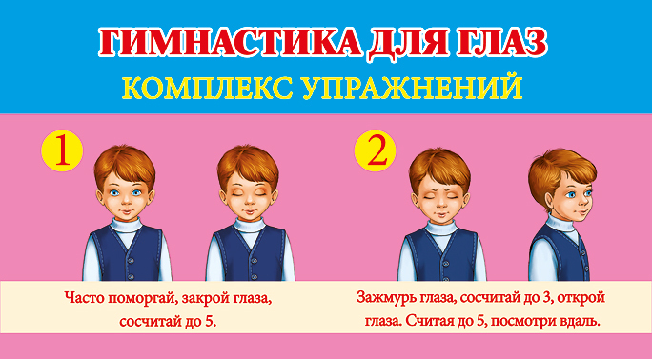
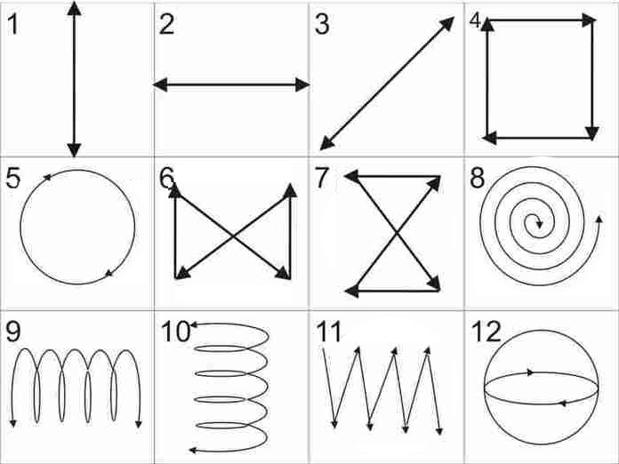
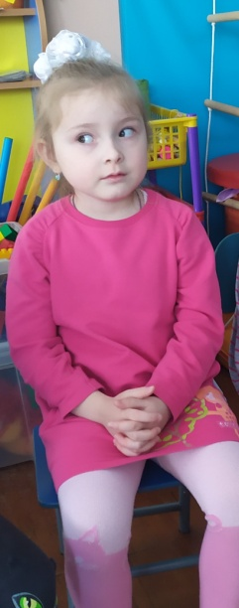
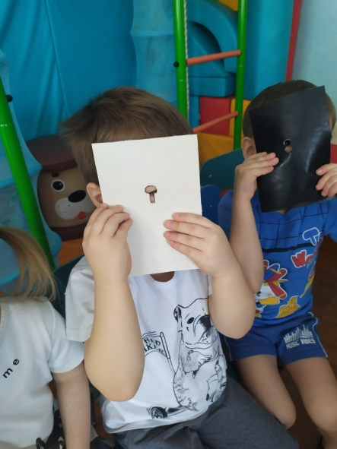
Гимнастика для глаз
Это комплекс специальных упражнений, способствующих профилактике нарушения зрения.

Slide 10
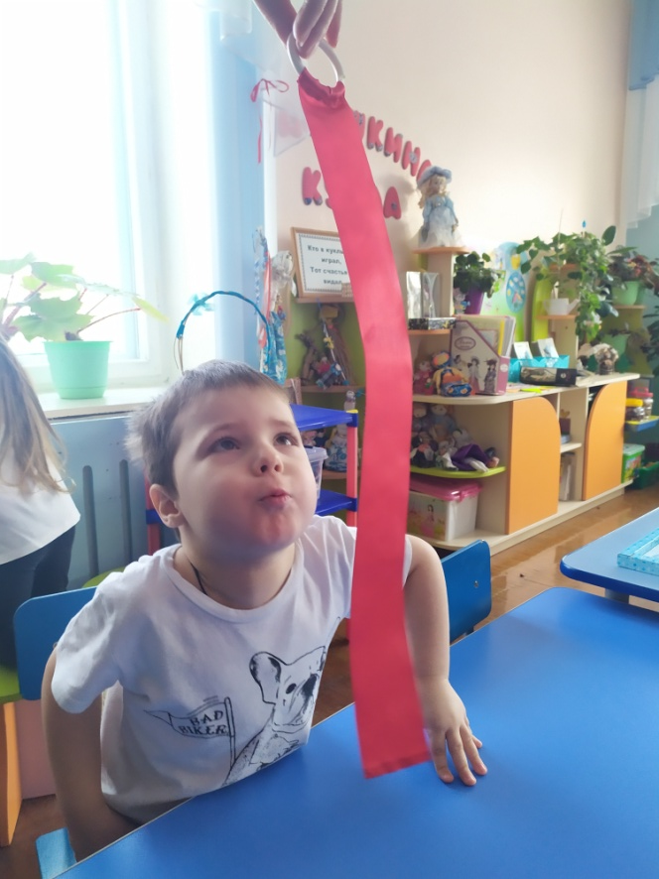
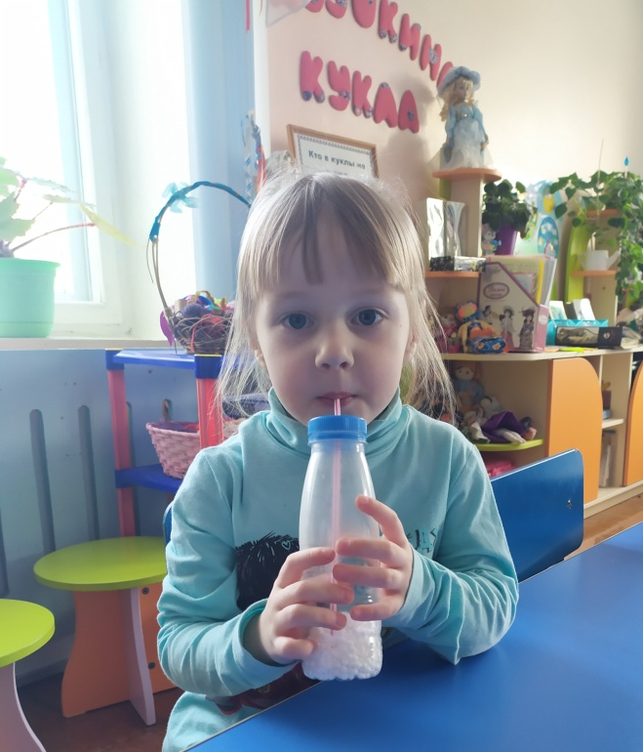
Дыхательная гимнастика
Это комплекс упражнений, направленных на развитие дыхательного аппарата путем тренировки голосового и дыхательного аппарата.

Slide 11
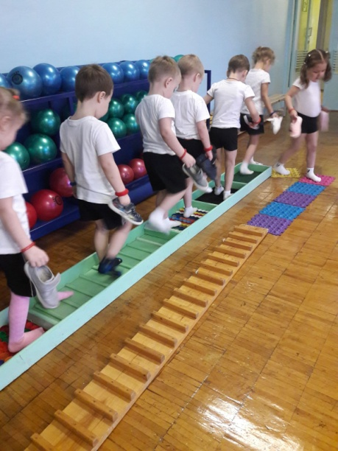
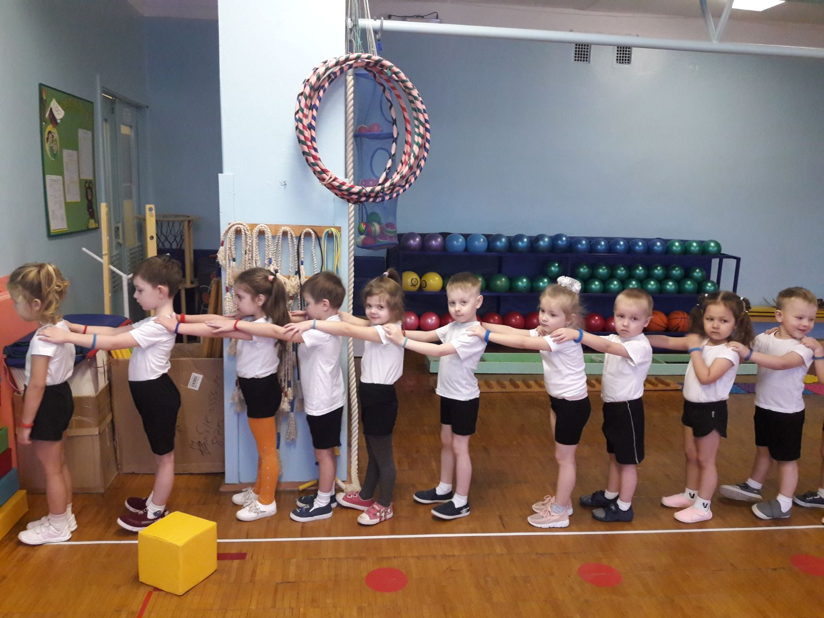
Утренняя гимнастика
Способствует укреплению здоровья детей и пробуждению организма для нормальной жизнедеятельности, поддерживает оптимальное физическое состояние, приобретение бодрости.

Slide 12
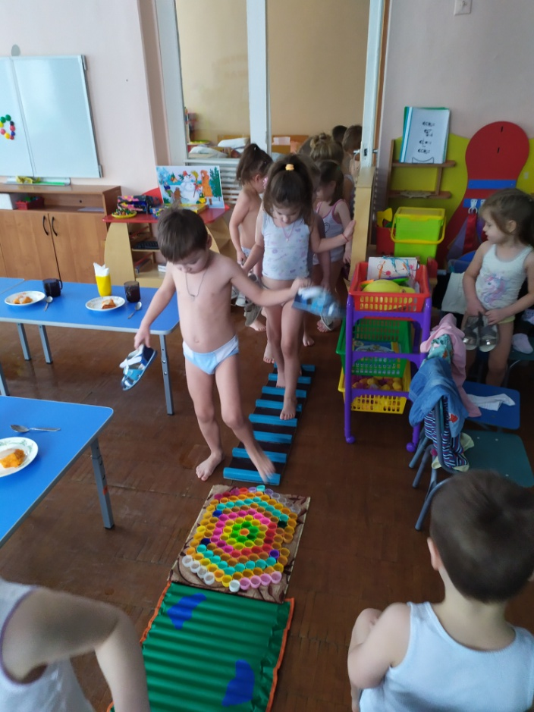
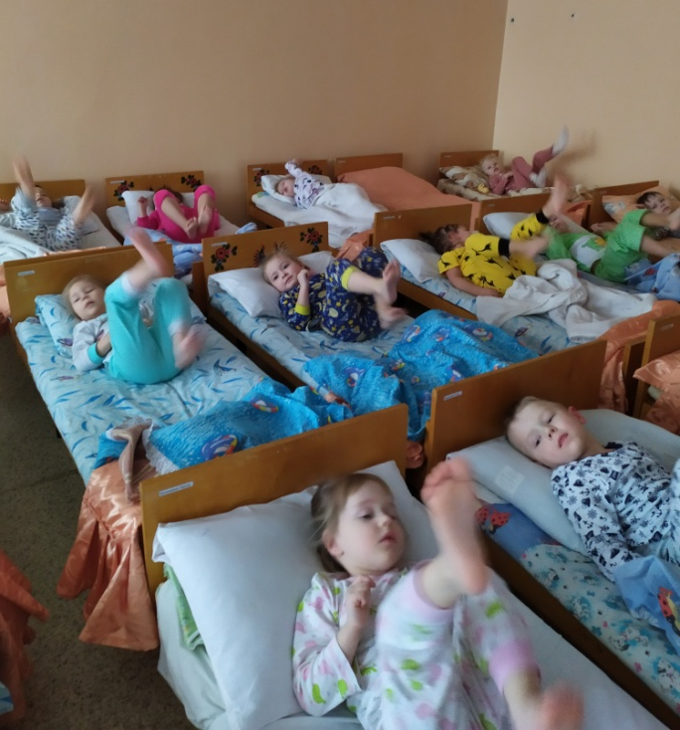
Гимнастика после дневного сна
Основная цель гимнастики после дневного сна – поднять настроение и мышечный тонус детей с помощью контрастных воздушных ванн и физических упражнений.

Slide 13
Занятия в бассейне

Slide 14
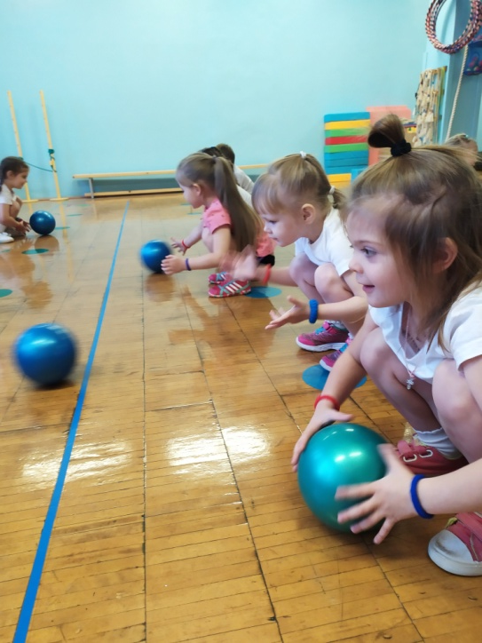
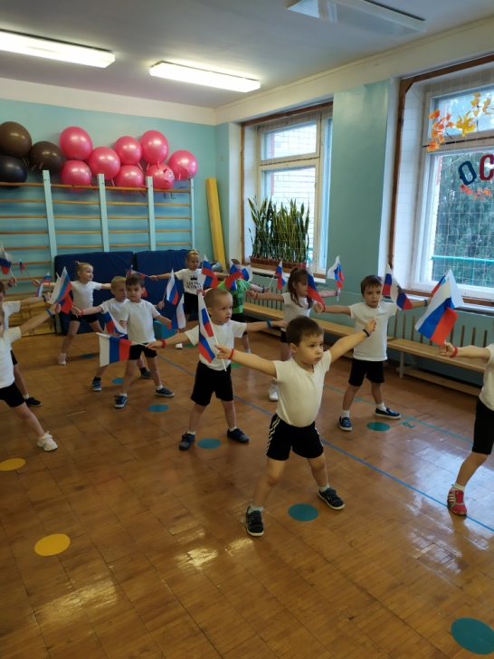
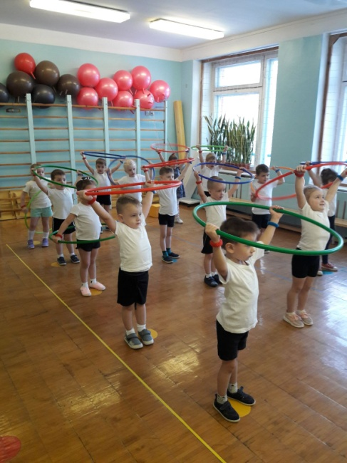
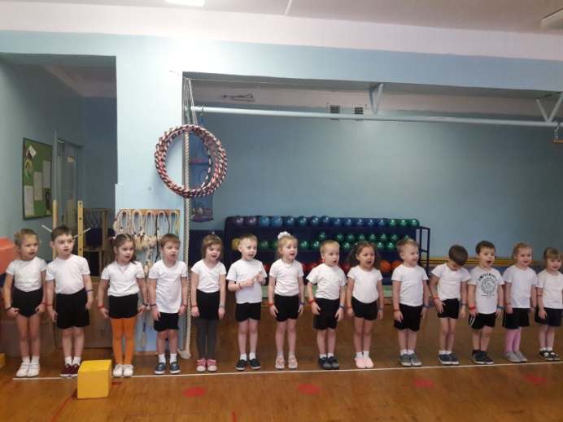
Физкультурные занятия
Целенаправлены на развитие силы, ловкости, выносливости, смелости.
Способствуют хорошему самочувствию и стабильной активности каждого ребенка, развитию его адаптационных возможностей;

Slide 15
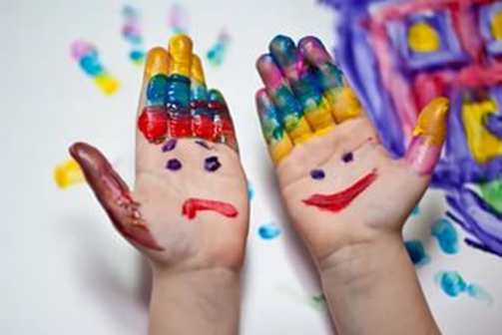
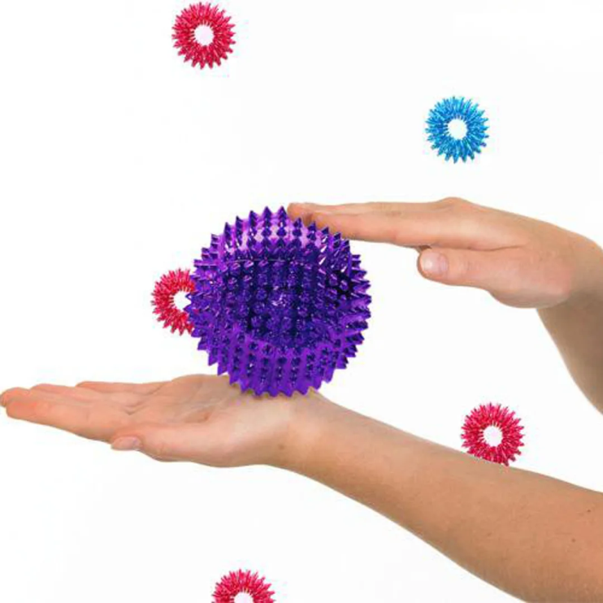
Коррекционные технологии.
- Арт-терапия
- Игры с массажными мячами

Slide 16
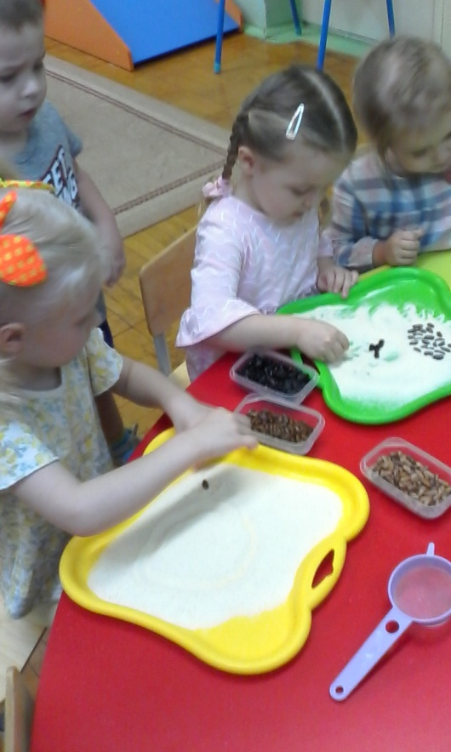
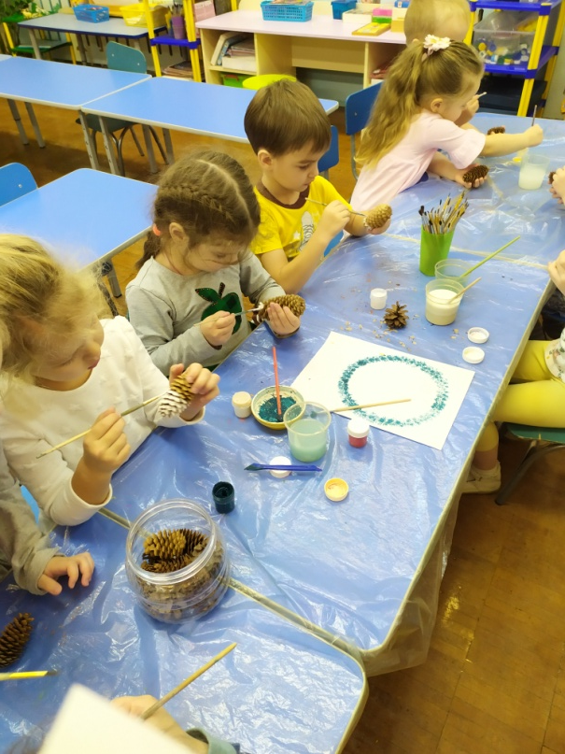
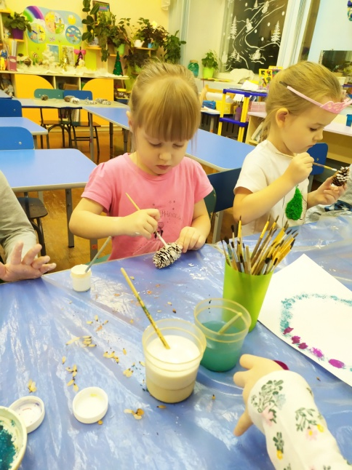
Арт-терапия
« Арт – терапия - одно из направлений современной психотерапии, в котором основным средством достижения позитивных психологических изменений является творчество. В основном через рисование, создание коллажей, лепки, аппликация»

Slide 17
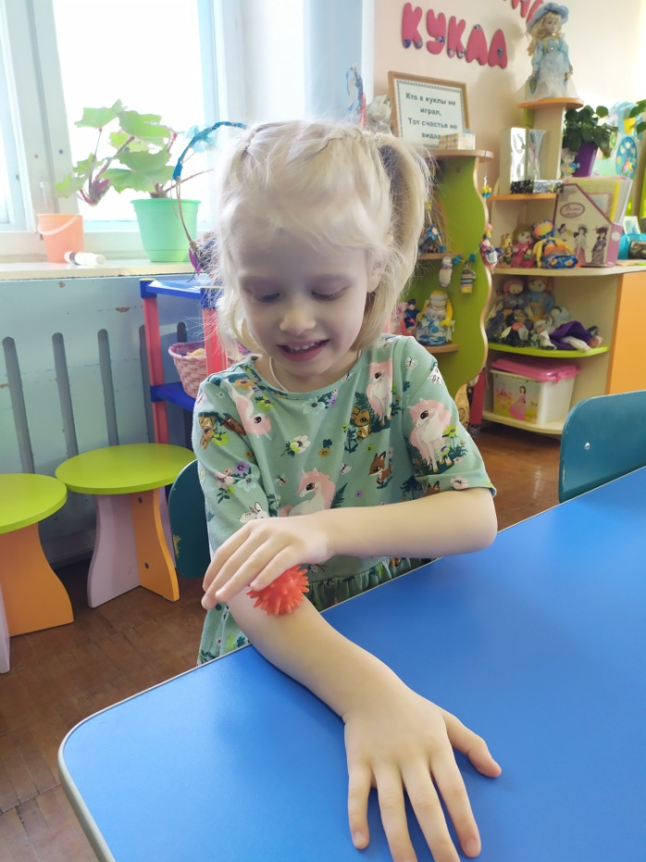
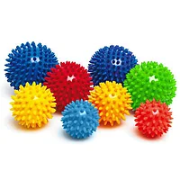
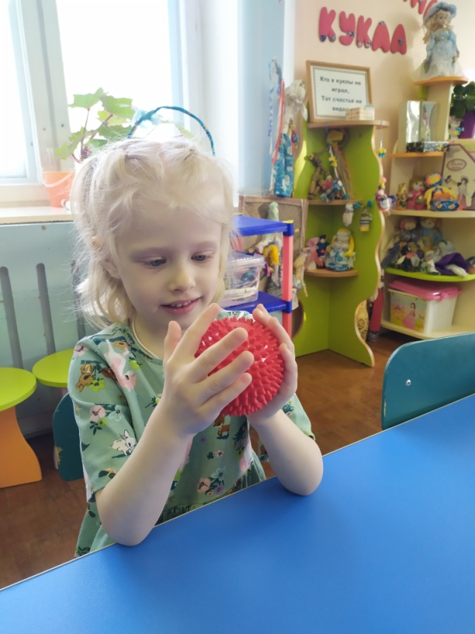
Игры с массажными мячами
Нормализирует мышечный тонус, при этом содействуя снижению двигательной и эмоциональной расторможенности; воздействует на биологически активные точки по системе Су – Джок, при этом стимулируя речевые зоны коры головного мозга.

Slide 18
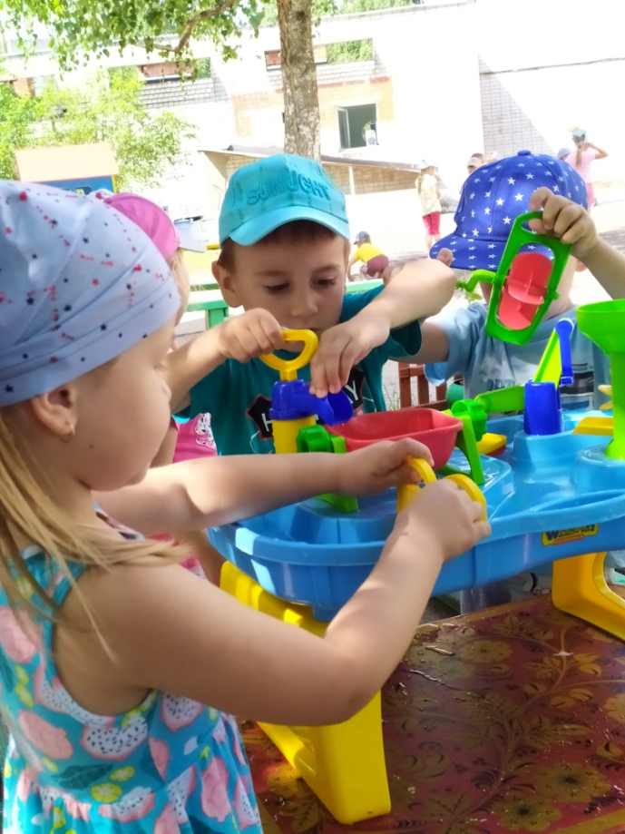
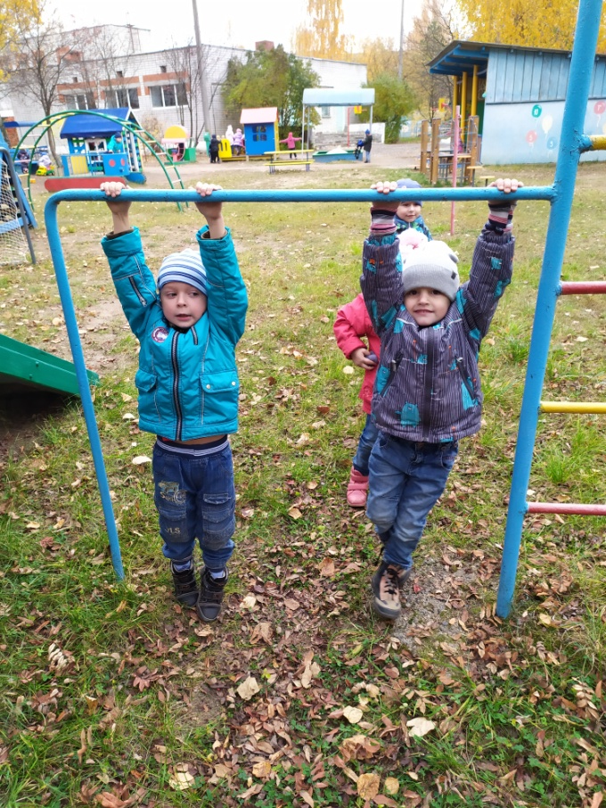
Укрепление и сохранение здоровья детей – одна из главных задач, как родителей, так и педагогов!
Здоровые дети – это здоровая страна!

